Slide 1
Compétences d’un développeur web ?
Les types de développeurs web?
Les technologies utilisées par les développeurs
web(exemples concrets) ?
Les types d’application web ?
Les outils de développements ?

Slide 2
Compétences d’un développeur web ?
Définition :Un développeur web est un programmeur spécialisé, ou expressément impliqué dans le développement des applications du World Wide Web, ou des applications qui sont exécutées à partir d'un serveur web sur un navigateur web et qui utilisent le protocole HTTP comme vecteur de transmission de l'information.
Maîtrise des langages de programmation
Autonome,Organisé,travailler en équipe
Faire preuve d’imagination et de créativité
Réactualiser ses connaissances

Slide 3
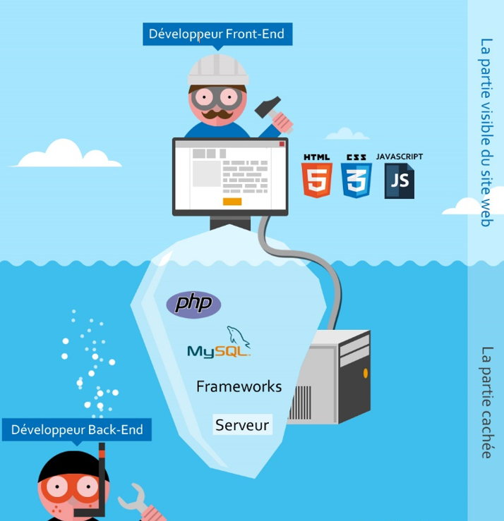
Les types de développeurs web?

Slide 4
Les technologies utilisées par les développeurs web?
HTML
CSS
JavaScript
MySQL
Python
PHP

Slide 5
Les types d’application web ?
Application web statique
Application web dynamique
Application web e-shop ou e-commerce
Application web portail
Application web animée

Slide 6
Les outils de développements?
Un éditeur de texte
  Sublime text, Notepad, CodeBlock etc...
UN navigateur
  Firefox,chrome etc.
Serveur
  Apache2
Langage de programmation
  Html,css,javascript
CMS,framework

Slide 7
Merci

